Slide 1


Política de Prevenção e Enfrentamento ao Assédio Moral, do Assédio Sexual e da Discriminação
EQUIPE DE PSICOLOGIA
Indiara Teixeira de Sá Morais
Thayrine Moura Pimentel
Carla Fernanda Silva Quirino
Liviane Costa Viana de Sousa
Laura Gabryelle Silva Reis

Slide 2




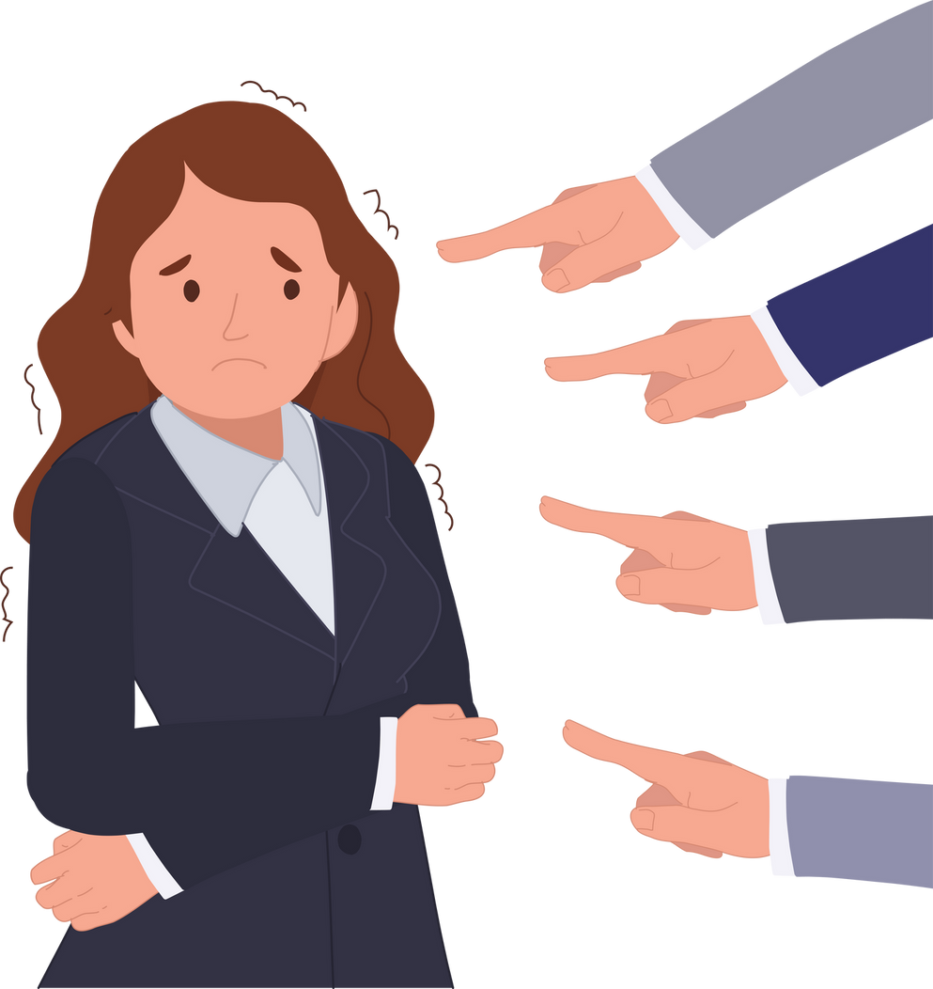
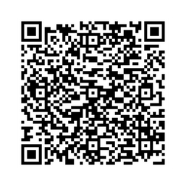


Política de Prevenção e Enfrentamento ao Assédio Moral, do Assédio Sexual e da Discriminação
Combate ao Assédio no
Trabalho

Slide 3


1. O que é assédio moral no ambiente de trabalho?
A) Uma exigência da chefia
B) Um feedback negativo sobre o desempenho
C) Repetição de atos que constrangem, humilham ou desqualificam alguém
D) Brincadeiras entre colegas
Resposta correta: C

Slide 4

2. Qual das situações abaixo é um exemplo de assédio moral por omissão?
A) Atribuir tarefas superiores à capacidade da vítima.
B) Interromper a vítima com frequência e criticá-la publicamente.
C) Isolar a vítima, negar comunicação e ignorar sua presença no ambiente de trabalho.
D) Fazer piadas constrangedoras sobre a vida pessoal da vítima.
Resposta correta: C

Slide 5
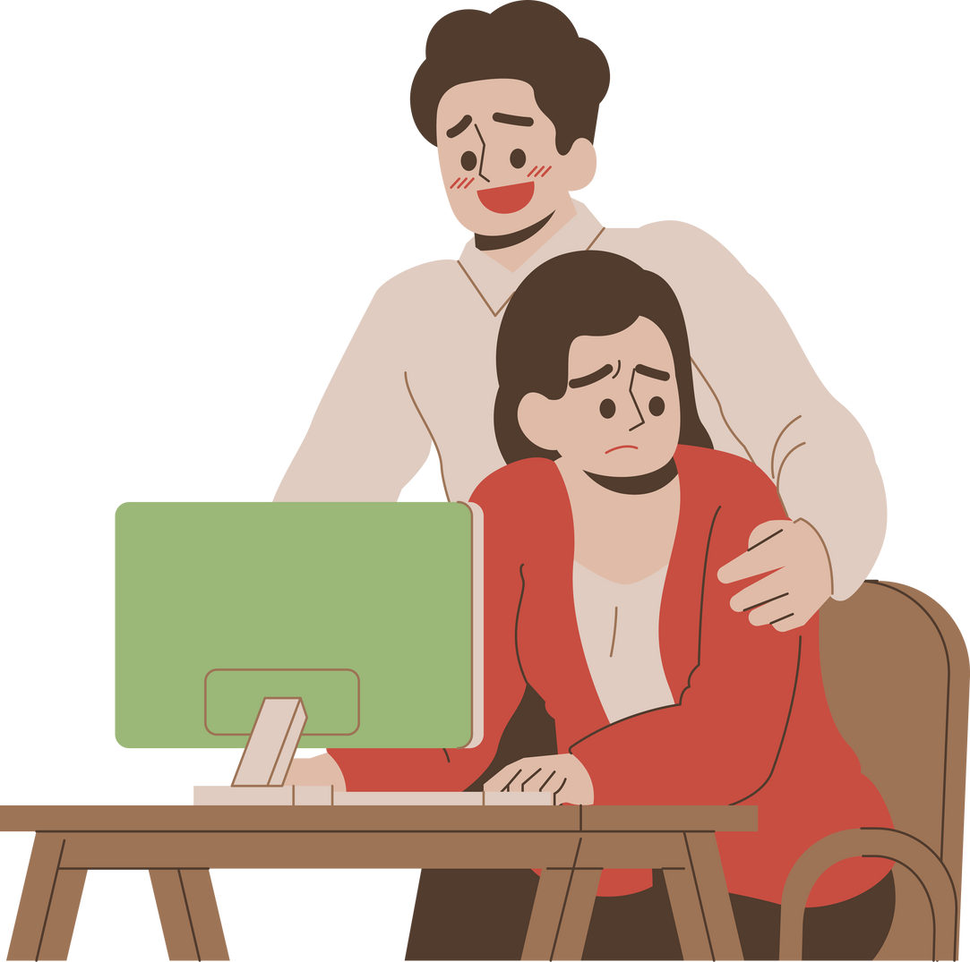
3. Assédio sexual pode ser caracterizado por:
A) Piadas sexuais indesejadas
B) Conversas consensuais
C) Elogios discretos e respeitosos
D) Toques acidentais sem má intenção
Resposta correta: A

Slide 6

4. Quem pode denunciar uma situação de assédio ou discriminação?
A) Apenas a vítima
B) Apenas a chefia imediata
C) Qualquer pessoa que tenha conhecimento da situação
D) Somente testemunhas formais
Resposta correta: C

Slide 7

5. Qual atitude institucional ajuda a prevenir o assédio?
A) Silenciar denúncias
B) Pressionar por metas a qualquer custo
C) Divulgar os códigos de ética e canais de denúncia
D) Delegar tarefas sem critério
Resposta correta: C

Slide 8

6. O que caracteriza assédio moral institucional?
A) Conflitos ocasionais entre colegas de trabalho.
B) Uso de mecanismos tecnológicos de controle, como o ponto eletrônico.
C) Estratégias organizacionais abusivas que desvalorizam o trabalhador, violam sua dignidade e criam um ambiente tóxico.
D) Feedbacks negativos dados com respeito e foco no crescimento profissional.
Resposta correta: C

Slide 9

7. Assédio sexual no ambiente de trabalho só pode ser caracterizado quando o comportamento é repetitivo?
A) Sim, é necessário que o comportamento ocorra várias vezes.
B) Não, basta que o ato seja grave e cause constrangimento ou dano à dignidade da vítima.
C) Apenas se houver testemunhas que confirmem os atos.
D) Apenas se envolver superior hierárquico.
Resposta correta: B

Slide 10

8. Discriminação no trabalho envolve:
A) Críticas sobre desempenho técnico
B) Exclusão ou desigualdade por raça, gênero, religião, idade etc.
C) Feedback construtivo
D) Promoção por mérito
Resposta correta: B

Slide 11
10. Qual é a principal diferença entre preconceito e discriminação?
A) Preconceito é uma atitude individual; discriminação é sempre praticada por instituições.
B) Preconceito é uma opinião pessoal e interna; discriminação é quando essa opinião se transforma em ação ou tratamento desigual.
C) Discriminação só acontece em ambientes públicos, enquanto preconceito é privado.
D) Não existe diferença — são sinônimos.
Resposta correta: B

Slide 12

9. O que fazer ao presenciar uma situação de assédio no seu ambiente de trabalho?
A) Ignorar para não se envolver
B) Expor a vítima em grupo
C) Registrar informações e comunicar à Corregedoria ou Ouvidoria
D) Falar diretamente com o agressor
Resposta correta: C

Slide 13

11. Qual das alternativas abaixo é um exemplo de assédio moral horizontal?
A) Um gestor humilha um funcionário na frente da equipe
B) Uma colega de mesmo cargo espalha boatos maldosos sobre outra
C) Um subordinado critica a chefia em relatório formal
D) Um chefe recusa um pedido de folga dentro da norma
Resposta correta: B

Slide 14
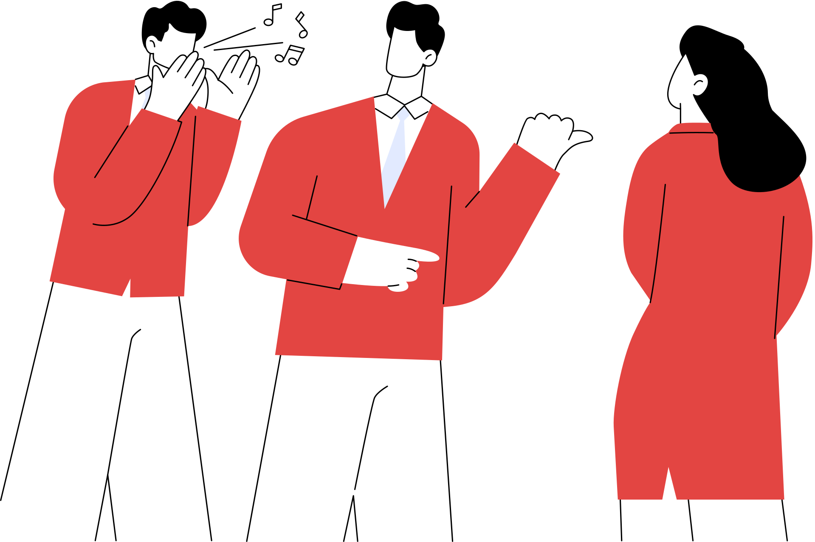
12. Um funcionário faz críticas constantes à liderança, desacata sua chefe em reuniões e tenta desestabilizá-la diante da equipe. Esse comportamento caracteriza:
A) Assédio moral vertical descendente
B) Assédio institucional
C) Assédio moral horizontal
D) Assédio moral vertical ascendente
Resposta correta: D

Slide 15

13. Durante meses, uma funcionária é ignorada por colegas do mesmo cargo, excluída de atividades e grupos de conversa. Essa situação é um exemplo de:
A) Assédio moral horizontal
B) Assédio vertical ascendente
C) Conflito interpessoal simples
D) Pressão hierárquica legítima
Resposta correta: A

Slide 16
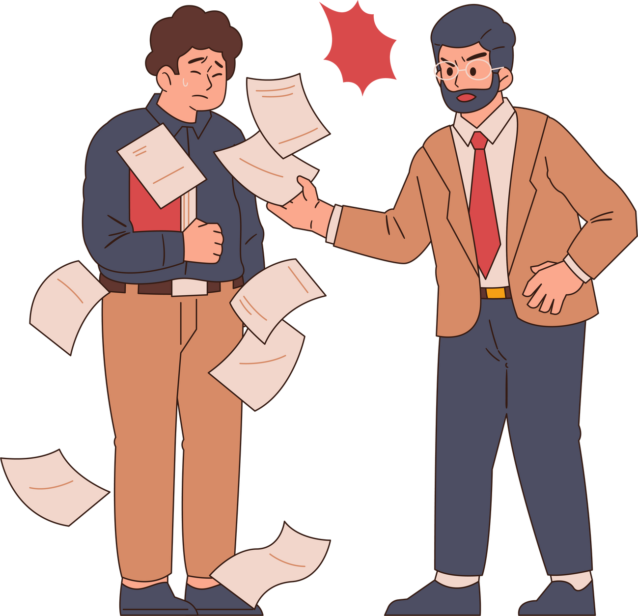
14. Um diretor deixa de repassar informações importantes a um analista para prejudicar seu desempenho e depois o responsabiliza por erros. Essa conduta é:
A) Assédio moral vertical descendente
B) Gestão autoritária
C) Feedback negativo
D) Assédio entre pares
Resposta correta: A

Slide 17

15. Em uma conversa de trabalho, um funcionário faz piadas sobre o corpo de uma colega e usa expressões com duplo sentido. Ela demonstra desconforto. Esse caso é:
A) Interpretação equivocada da vítima
B) Assédio sexual verbal
C) Comunicação informal
D) Excesso de intimidade
Resposta correta: B

Slide 18
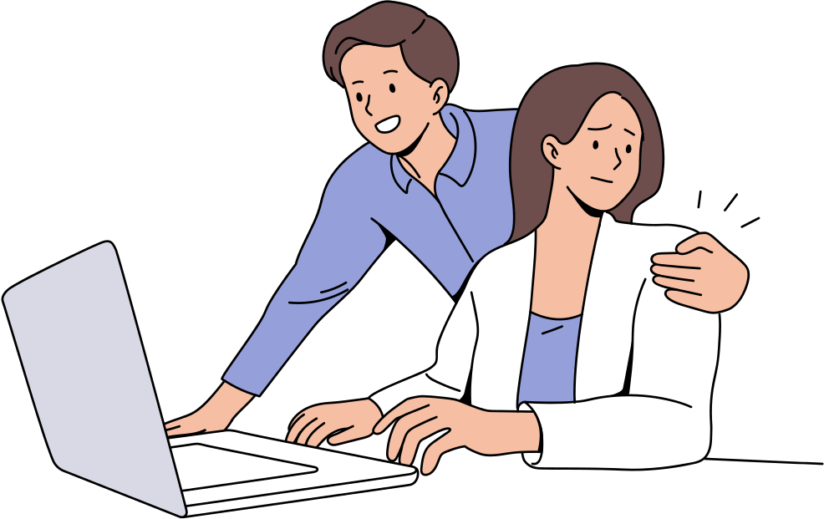
16. Um funcionário toca frequentemente uma colega no ombro e na cintura, mesmo após ela demonstrar incômodo. Essa conduta pode ser classificada como:
A) Comunicação corporal espontânea
B) Interação afetuosa
C) Assédio sexual com contato físico não consentido
D) Postura inadequada, mas legal
Resposta correta: C

Slide 19

17. Sobre as possíveis consequências psicológicas do assédio no ambiente de trabalho, é correto afirmar que:
A) Os impactos emocionais são passageiros e raramente requerem acompanhamento profissional.
B) As reações psicológicas dependem exclusivamente da personalidade da vítima.
C) O assédio pode desencadear ou agravar quadros como ansiedade, depressão, síndrome do pânico e transtorno de estresse pós-traumático (TEPT).
D) As vítimas raramente desenvolvem sintomas físicos, pois o sofrimento se restringe ao plano emocional.
Resposta correta: C

Slide 20


